Slide 1


Mikrobiyolojik Ekim için Numune Hazırlama
Genel Mikrobiyoloji
Laboratuvar Dersi 2024

Slide 2
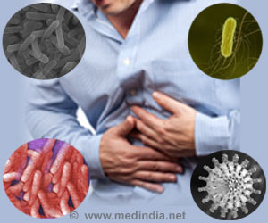
Gıdalardan Neden Mikrobiyolojik Numune Alırız?
Gıdalar, bozulma etmeni saprofit mikroorganizmaların ve hastalık etmeni patojen mikroorganizmaların gelişmeleri için uygun ortamlardır.
Gıda kaynaklı zehirlenme ve enfeksiyonları önlemek, tüketici sağlığını korumak, mikroorganizmaların gıdalarda bozulma yapmasını önlemek ve gıda kalitesini iyileştirmek amacıyla mikrobiyolojik analizler yapılır.

Slide 3
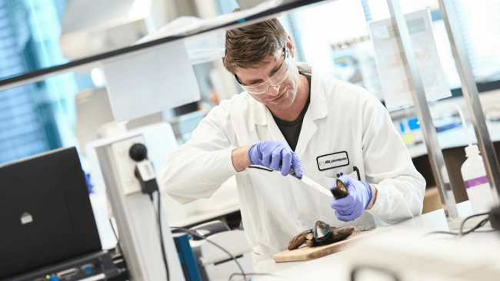
Mikrobiyolojik örnek almada temel ilke
Gıdalarda kalite kontrolün temeli örnek almaya dayanır.
Alınan örnek gıdayı, ürünü, partiyi temsil etmelidir.
Örnek alınırken mikrobiyolojik koşulların değişmemesine, mikrobiyolojik yükün artıp azalmamasına dikkat edilmelidir.
Örnek alınırken aseptik (mikroorganizmadan arındırılmış) koşullarda, kontaminasyonlar (bulaşma) önlenmelidir.
Örnek yeterli miktarda alınmalıdır.
Örnek yetkili bir kişi tarafından alınmalıdır.

Slide 4

Mikrobiyolojik örnek alma aşamaları
Örnek miktarının belirlenmesi
Örnekleme planının yapılması
Örneğin alınması
Örneğin laboratuvara uygun koşullarda taşınması
Örneğin analize hazırlanması

Slide 5
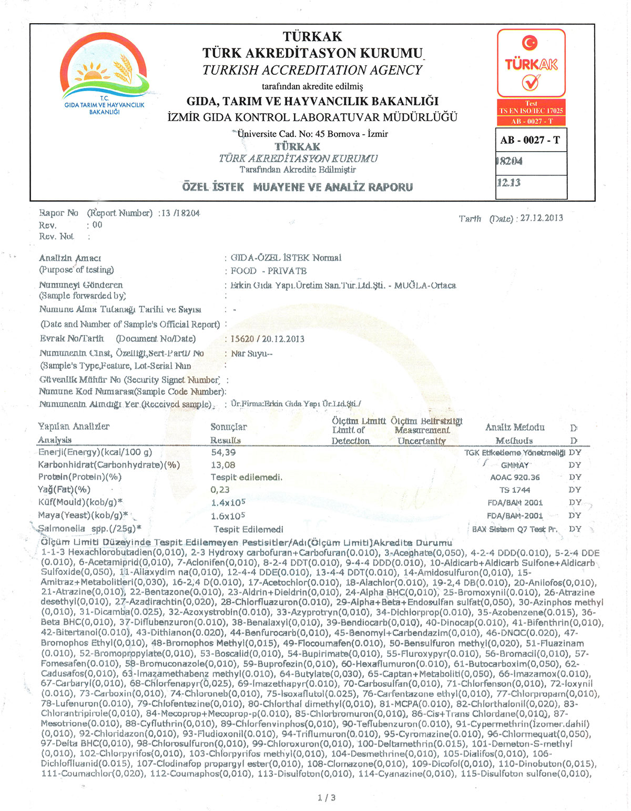
Örnek Alma Formu ve Örnek Sonuç Raporu

Slide 6
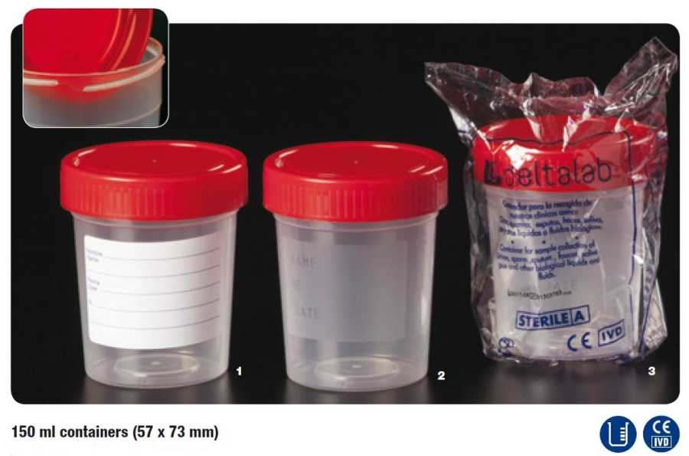
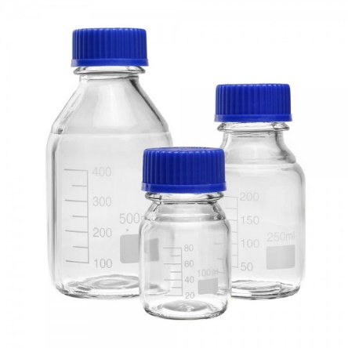
Örnek Alma Kapları ve Özellikleri
Mikrobiyolojik örnek almak için kaşık, pipet, swab ya da deep slayt, kavanoz, erlen, beher; paketleri açmak için de makas, bıçak, konserve açacağı kullanılır. Bu araçların hepsi de önceden sterilize edilmiş olmalıdır.
Cam, metal, plastik kaplar veya tek kullanımlık steril plastik poşetler de kullanılabilir.

Slide 7
Örnek Alma Kapları ve Özellikleri
Örnek alma kaplarının taşıması gereken özellikler şunlardır;
Temiz, steril, kuru ve kapaklı olmalıdır.
Kırık veya çatlağı bulunmamalı, sızdırmaz, nem geçirmez özellikte olmalıdır.
En az 200 g veya 200 ml örnek alabilecek hacimde ve geniş ağızlı olmalıdır.
Sterilizasyona dayanıklı olmalıdır.
Kapağın içi emici olmayan bir materyal ile kaplanmış olmalıdır.
Örnek kaplarının kapakları su geçirmeyecek şekilde kapanmalıdır.
Soğutulmuş veya dondurulmuş örnekleri taşımak için kullanılacak örnek alma kapları termoslar gibi izoleli olmalıdır.
Kapağı olmayan kapları kapamada kullanılan lastik, plastik, mantar tıkaçlar önceden alüminyum folyo veya plastik şerit ile sarılmış olmalıdır.
Tek kullanımlık plastik poşetler güvenli bir şekilde kapatılmalı, içine konan örneği daha iyi korunması için ikinci bir plastik poşete konmalıdır.

Slide 8
Örnek Miktarını Etkileyen Faktörler
Analize alınacak örnek sayısı ne kadar fazla olursa gerçek sonuca o kadar çok yaklaşılır
5 örnekle çalışmak tavsiye edilir.
Standart bir mikrobiyolojik sayım için 10 g örnek, patojenlerin var/yok testlerinde ise 25 g örnek alınır. Örneğin toplam bakteri, koliform bakteriler, Stafilokok bakterileri, maya ve küfler 10 g, Salmonella ve Listeria için 25 g olmak üzere en az 60 g örnek alınır.
Örnekten mutlaka şahit numune alınmalıdır. Analizin tekrarlanabileceği düşünülerek örnek 200–250 g - ml alınmalıdır.
Hastalar, yaşlılar, hamileler ve çocuklar için hazırlanmış olan gıdalardan daha fazla örnek alınmalıdır.
Fındık ezmesi gibi analiz sırasında homojenizasyonu zor olan gıdalardan daha fazla sayıda örnek alınmalıdır.
Ambalaj boyutu küçüldükçe daha fazla sayıda örnek alınmalıdır.
Çabuk bozulan gıdalardan daha çok örnek alınmalıdır.
Pasta, dondurma, yumurta içeren Salmonella, Listeria gibi patojen bakteri riski yüksek olan gıdalardan daha çok örnek alınmalıdır.
Üretiminde basit teknoloji uygulayan işletmelerden modern olanlara göre daha çok örnek alınması gerekir.

Slide 9
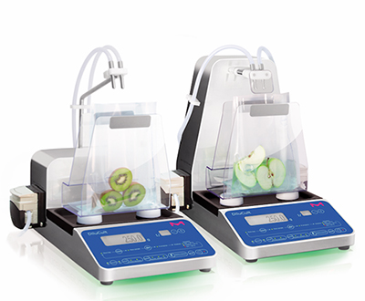
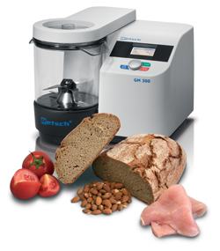

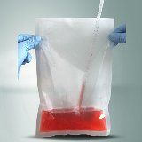
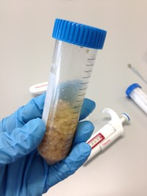
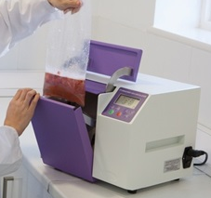
Örnek Hazırlamada Kullanılan Ekipmanlar
blender
gravimetrik seyrelticiler ve örnek homojenizatörü
analiz için hazır hale getirilmiş örnek
stomacher

Slide 10
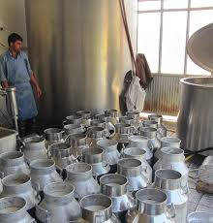
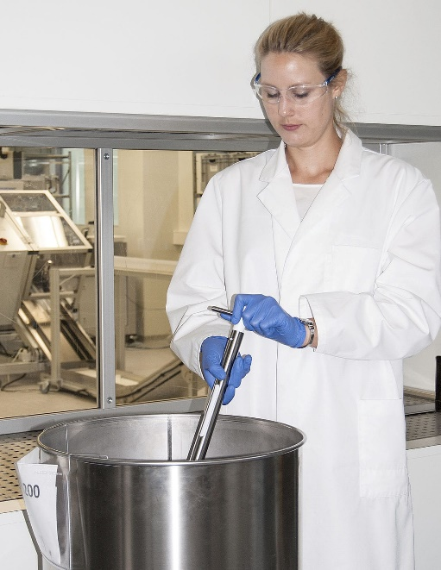
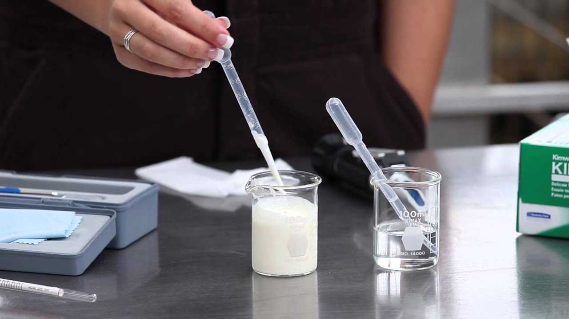
Sıvı gıdalardan mikrobiyolojik örnek alınması
Gıda önce karıştırılarak homojen hâle getirilir ve uygun steril bir materyal (genellikle pipet) kullanılarak steril bir numune kabına olabildiğince hızlı örnek alınır.

Slide 11
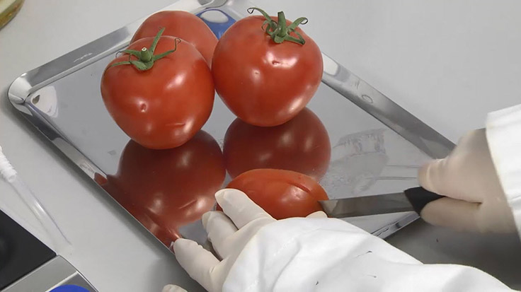
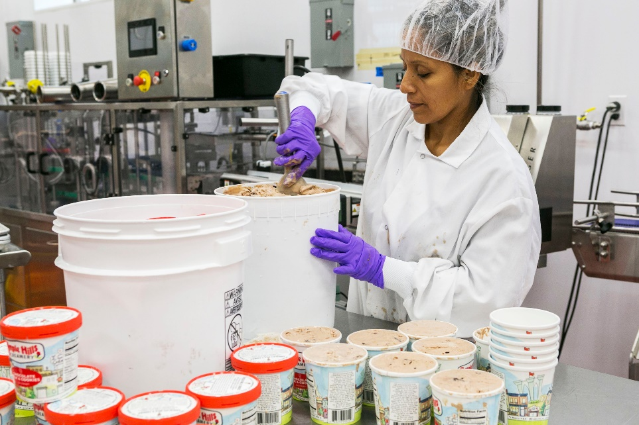
Katı gıdalardan mikrobiyolojik örnek alınması
Gıda maddesinin boyutları uygunsa gıdanın hepsi (beyaz peynir, ekmek gibi), aksi durumda ve bir parçasının alınması gerekiyorsa (parça et, tulum peyniri gibi) steril bir kaşık veya bıçak kullanarak örnek alınır,
Eğer gıda küçük paket içinde ve taşınabilir nitelikte ise (dondurma gibi) ambalajın hepsi uygun koşullarda laboratuvara taşınır.

Slide 12
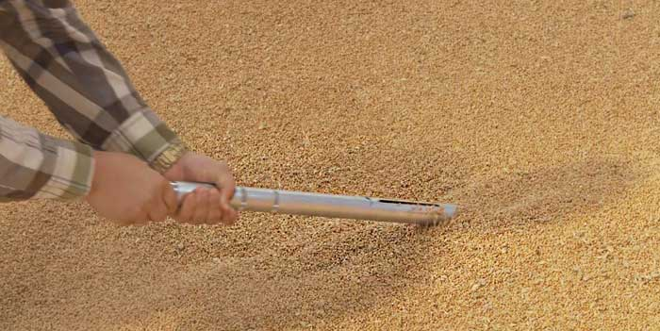
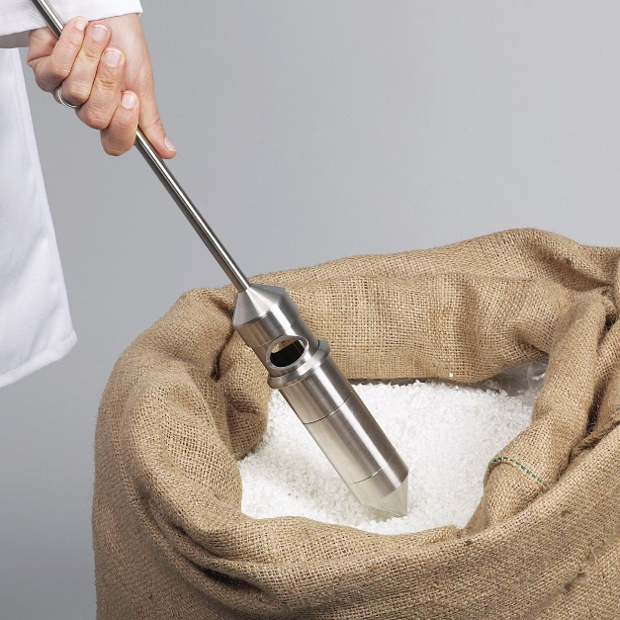
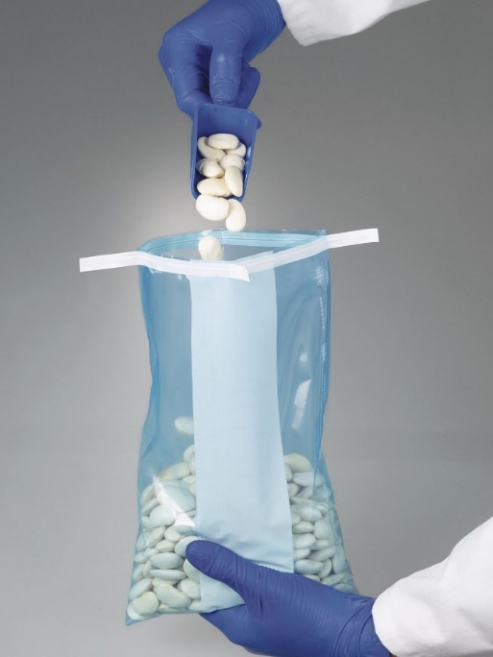
Kuru gıdalardan mikrobiyolojik örnek alınması
Çuval ya da büyük plastik torbalar içindeki un, tahıl, hububat gibi gıdalardan tek örnek alınacaksa önce üst kısımlar steril bir kaşıkla uzaklaştırılır ve olabildiğince orta kısımdan örnek alınır.
Birden fazla örnek alınacaksa 75 cm uzunluğunda ve steril özel örnek sondaları kullanılarak farklı katmanlardan örnek alınır. Kamyonlardan örnek alınacağı zaman ise yükleme ve boşaltmanın farklı basamaklarından örnek alınır.

Slide 13
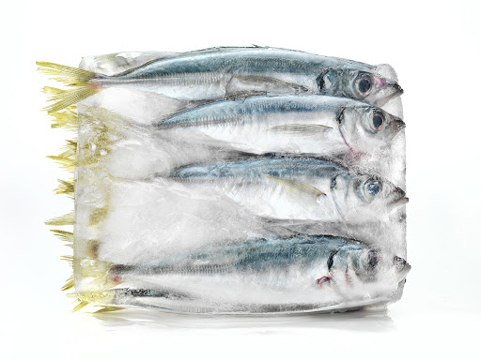
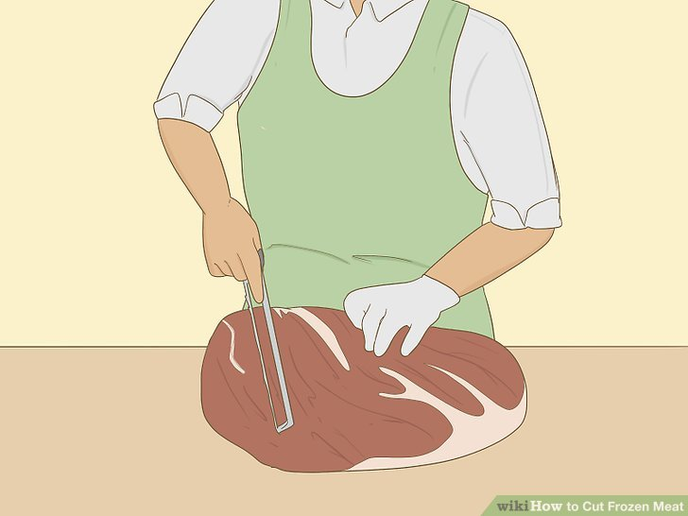
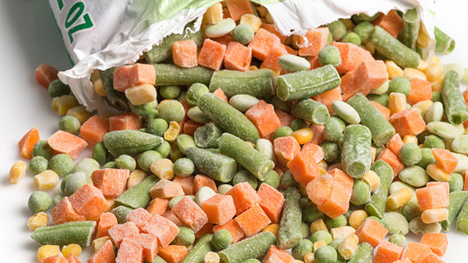
Dondurulmuş gıdalardan mikrobiyolojik örnek alınması
Dondurulmuş gıda kutu içinde ve büyük boyutlu ise steril bir testere, keski veya matkap ile örnek alınır.
Dondurulmuş gıdanın buzu kısmen çözülmüşse örnek bıçakla alınır.

Slide 14
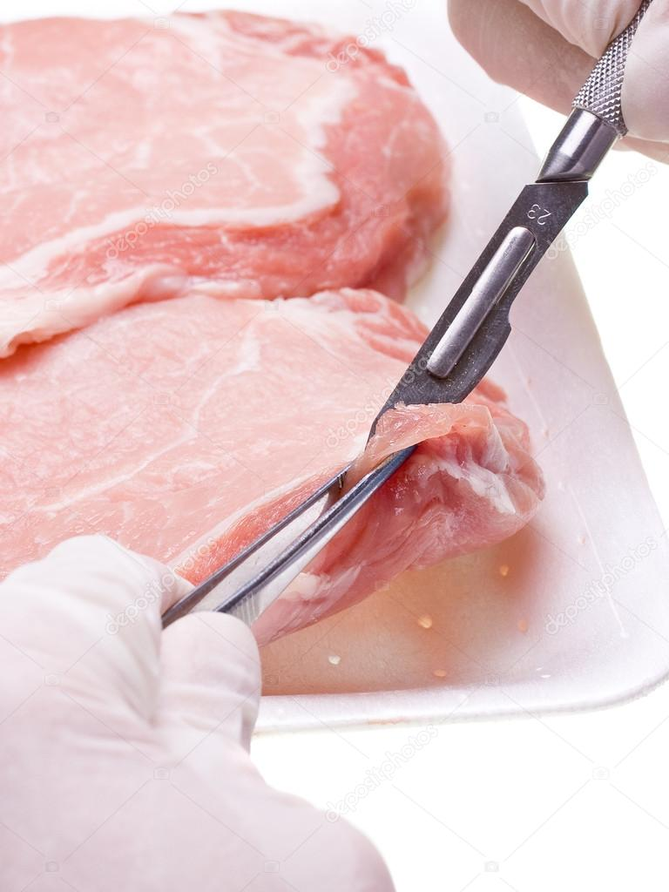
Soğutulmuş gıdalardan mikrobiyolojik örnek alınması
Et, kanatlı hayvan etleri ve balıktan bıçak ya da bistüri ile sürme, kazıma gibi yöntemlerle örnek alınır.

Slide 15
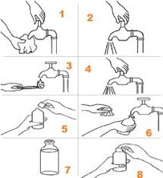
Çeşmeden su örneği alınması
Çeşmenin musluk çevresi alkol ile iyice silinir ve yakılır.
Çeşmeden belirli bir süre kuvvetle su akıtılır.
Şişe kapağı ağız kısmına el değdirmeden açılır.
Şişe dipten tutularak ağzı yeniden alevden geçirilir.
Kapağa el değdirilmeden şişe doldurularak ağzı dikkatle kapatılır.

Slide 16
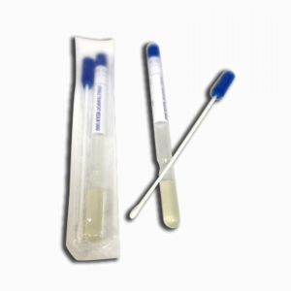
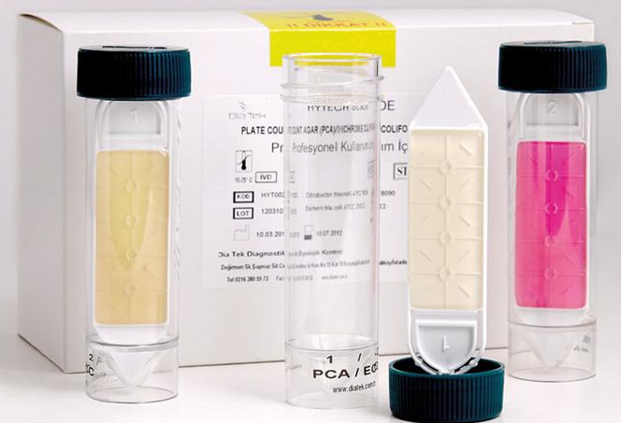
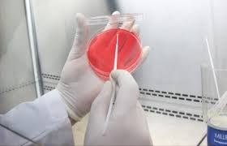
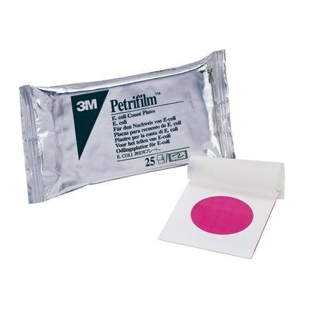
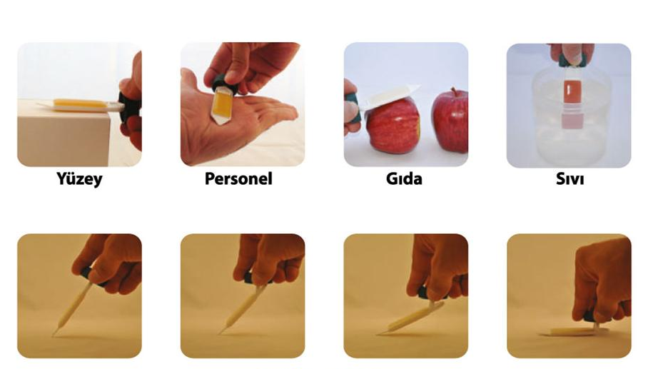
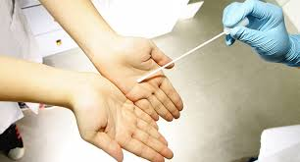
Ekipmanlardan mikrobiyolojik örnek alınması

Slide 17
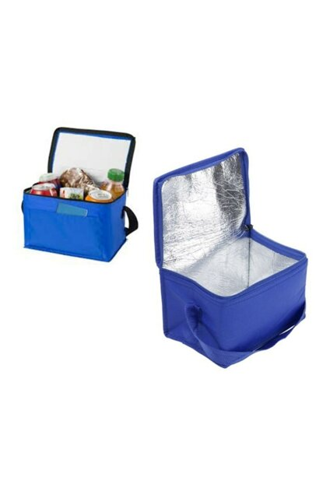
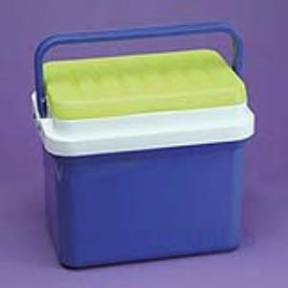
Alınan Örneklerin Taşınması ve Muhafaza Edilmesi
Alınan örneklerin, mikroorganizma sayısında artma veya azalma olmayacak şekilde ve gıdanın yapısına uygun koşullarda hemen laboratuvara getirilmesi ve mümkünse bir saat içinde analiz edilmesi gerekir. Örneğin laboratuvara taşınması, uygun olmayan koşullarda yapılmışsa bu durum analiz raporunda mutlaka belirtilmelidir.
Nem geçirmeyen, steril cam, metal vb. kabıyla örnek alınmış (tahıllar, un gibi mikrobiyal yönden stabil gıdalar) normal koşullarda laboratuvara taşınır.
Bozulmuş, ısıl işlem görmüş, soğutulmuş gıdalar 0 ile +4°C arasında soğutmalı koşullarda laboratuvara getirilir.
Dondurulmuş gıdalar laboratuvara -18°C’de taşınmalıdır.
Bombajlı konserve kutuları veya bombaj tehlikesi olan gıdalar patlama olasılığına karşı ayrıca ambalajlandıktan sonra laboratuvara getirilmelidir.
Dondurulmuş gıdalar analiz yapılıncaya kadar derin dondurucuda -18°C’de çözünmeden, donmuş durumda muhafaza edilmelidir.

Slide 18
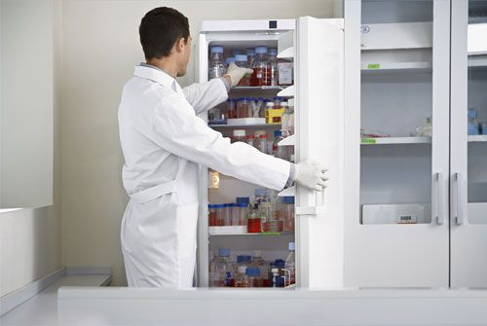
Alınan Örneklerin Taşınması ve Muhafaza Edilmesi
Kolay bozulabilen süt ve süt ürünleri, et ve et ürünleri, taze meyve ve sebzeler gibi gıdalar soğukta 0–4°C’de en fazla 24 saat saklanmalıdır.
Daha uzun süre saklama durumu oluşursa gıda 50 g’lık küçük porsiyonlar hâlinde hemen dondurulup, -20°C’de saklanmalı ve bu durum analiz raporunda belirtilmelidir.
Kurutulmuş ve konserve gıdalar oda sıcaklığında saklanmalı, sıcaklık 45°C’ nin üstüne çıkmamalıdır.
Laboratuvara getirilen örnek, analiz sonuna kadar ürün özellikleri değişmeyecek şekilde saklanmalıdır.

Slide 19

ARAŞTIRMA KONUSU
Bir Tavuk ürünleri üretim tesisinde Laboratuvar Elemanısınız.
Üretilen herhangi bir üründen mikrobiyolojik numune almanız gerekiyor.
Bunun için bir senaryo oluşturunuz.

Slide 20
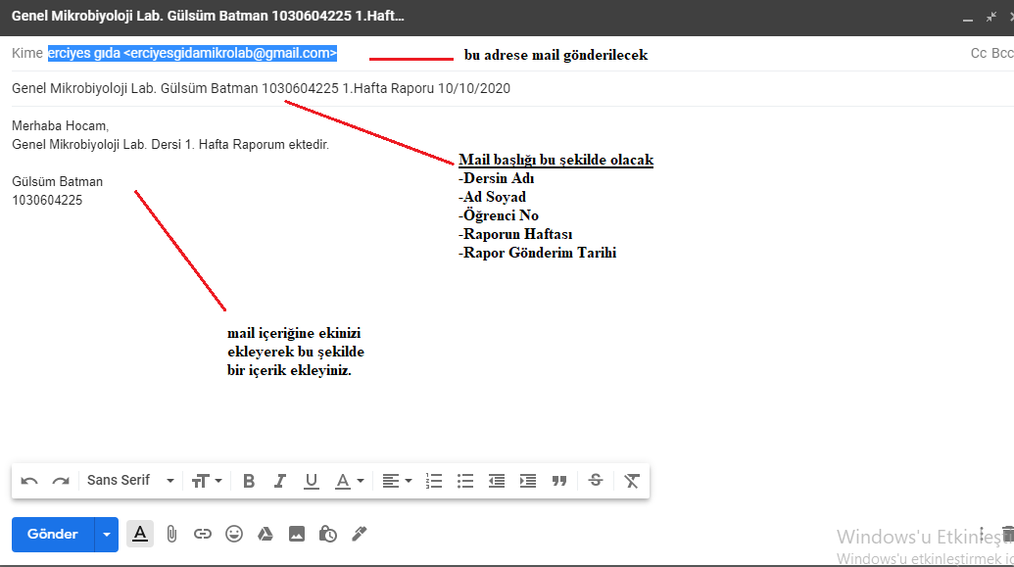
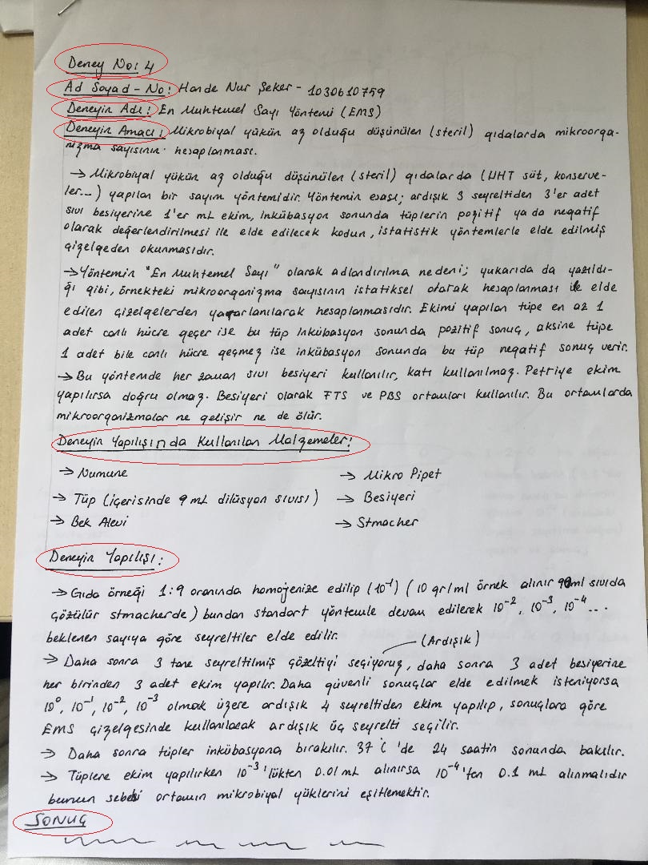
Rapor Gönderim Koşulları ve Örnek Rapor Şablonu

Slide 21
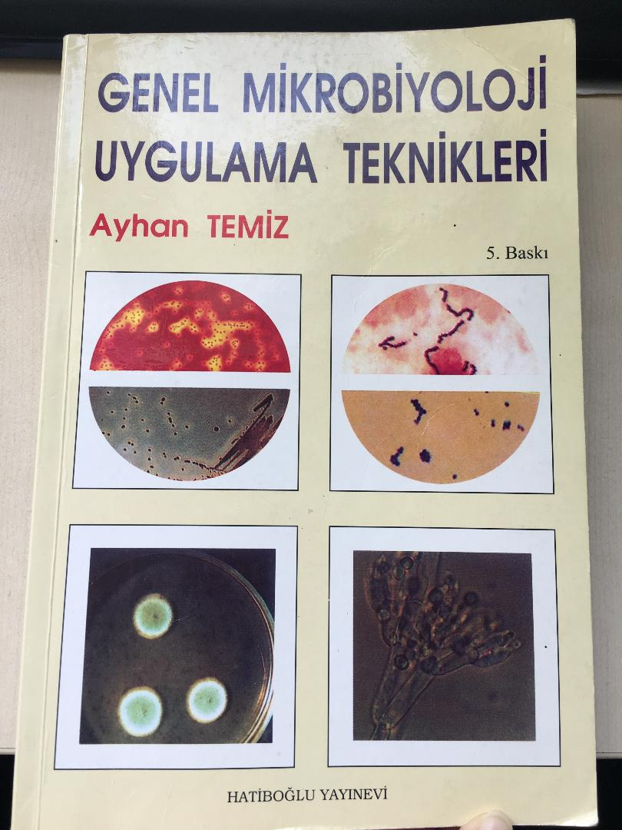
Kaynaklar
Ana Kaynak
Diğer Kaynaklar
MEGEP Gıda Teknolojisi Laboratuvar Organizasyonu ve Laboratuvar Hizmetleri Föyü
https://www.rapidmicrobiology.com/test-method/rapid-methods-for-total-viable-counts-in-food-and-beverages
https://food.r-biopharm.com/news/microbial-count-efficient-microbiological-analyses/
https://www.hill-laboratories.com/analytical-testing/food-microbiology-testing/molecular-microbiology/

